Slide 1
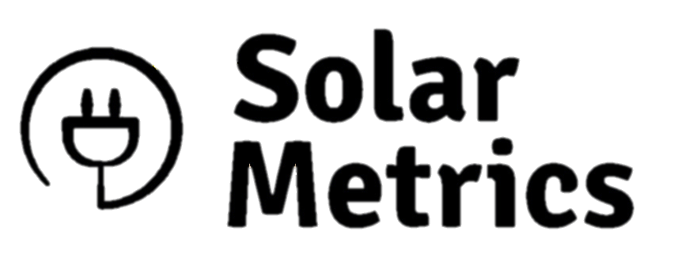
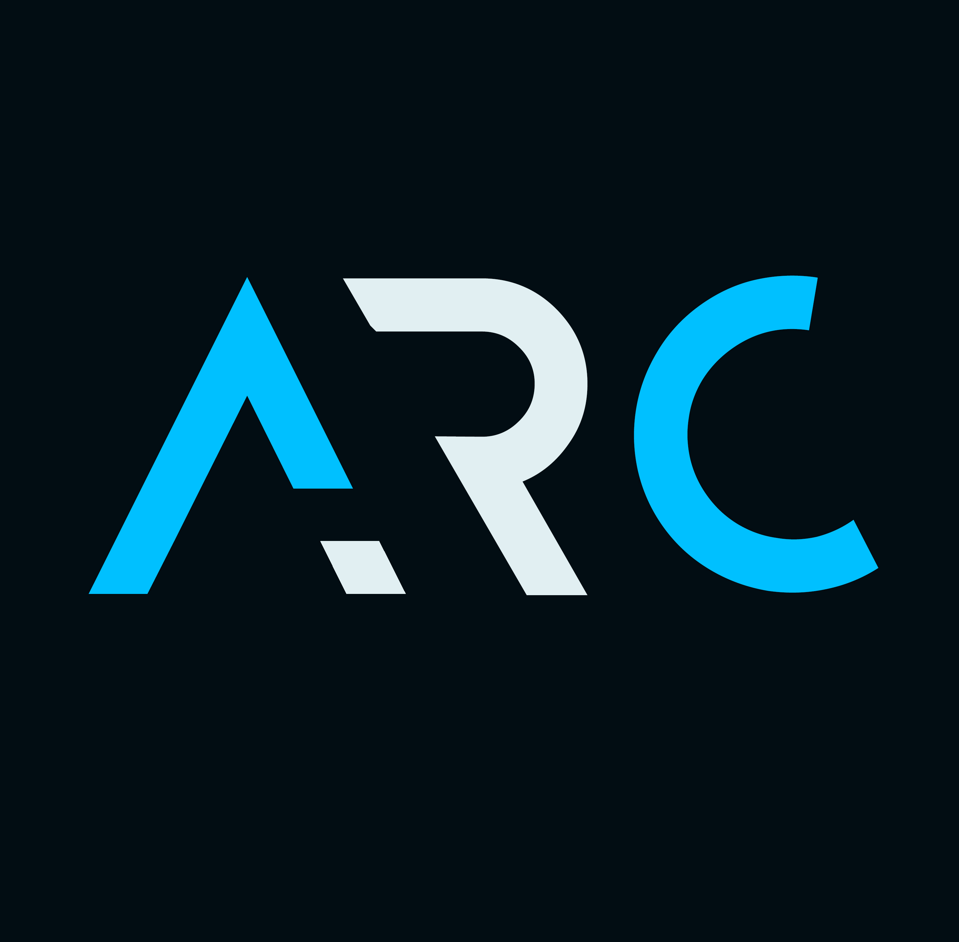
Calcule agora o lucro do seu sistema solar!

Slide 2
Tópicos
01
02
03
INTRODUÇÃO
FUNCIONALIDADES
APLICAÇÃO DO SISTEMA
Apresentação do
nosso projeto
Quais as funcionalidades principais
Funcionamento do sistema na prática
04
BENEFICIOS
Vantagens da nossa aplicação

Slide 3
INTRODUÇÃO
01
Apresentação do
nosso projeto

Slide 4
O que é o Solar Metrics?
O SolarMetrics, desenvolvido pelo Grupo ARC, é um sistema para usuários residenciais com energia solar, que facilita o monitoramento do desempenho e o cálculo do retorno financeiro da energia gerada.

Slide 5
FUNCIONALIDADES
02
Quais as funcionalidades principais

Slide 6
Funcionalidades
Identificação de Usuário: O sistema permite identificar o usuário através de um cadastro simples, associando os dados de consumo e geração de energia ao perfil individual.
Cálculo de Período: O usuário pode calcular o desempenho do sistema solar em diferentes períodos (semanas, dias e meses).
Cálculo de Energia: O sistema calcula a quantidade de energia em quilowatts-hora (kWh) gerada com base nas informações inseridas pelo usuario.
Cálculo de Consumo: O SolarMetrics permite o registro do consumo de energia para calcular o saldo entre o que foi gerado e consumido.
Cálculo de Lucro: O usuário inseri o valor do (kwh) da sua região em reais, e com base na energia gerada o SolarMetrics calcula o lucro financeiro obtido.
Carregar e Salvar Dados: O sistema permite salvar os dados do usuário em arquivos de texto (.txt) para facilitar a consulta posterior e o carregamento dos dados salvos.

Slide 7
APLICAÇÃO DO SISTEMA
03
Funcionamento do sistema na prática

Slide 8
Aplicação
Cadastro de Usuário
Carregar/Salvar Dados
Criação de perfil com dados de consumo e geração.
Salva ou carrega dados em .txt.
Inserir Dados
Cálculo Automático
Inserção de período e energia gerada
Calcula desempenho e lucro.

Slide 9
BENEFICIOS
04
Vantagens da nossa aplicação

Slide 10
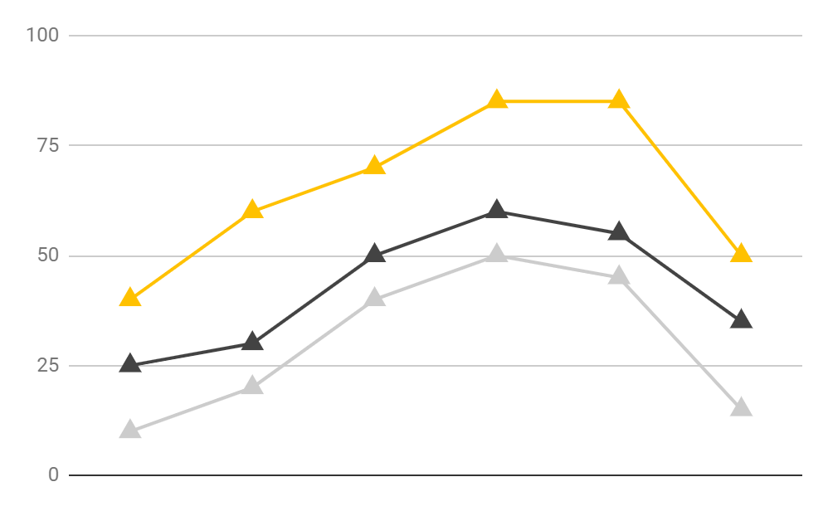
Benefícios
Usar o SolarMetrics traz diversos benefícios, como:
Controle Financeiro: Com o cálculo do lucro financeiro, o
usuário pode acompanhar de perto o retorno sobre o
investimento.
Sustentabilidade: O monitoramento ajuda o usuário a entender
quanto de energia renovável está utilizando em relação ao
consumo, contribuindo para práticas mais sustentáveis.
Facilidade de Uso: A interface foi desenvolvida para ser intuitiva,
permitindo que o usuário insira dados e visualize resultados sem
dificuldade.

